Slide 1
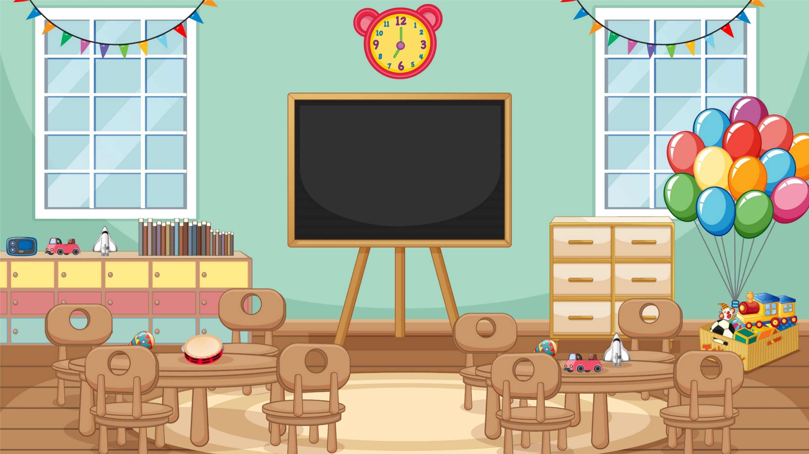


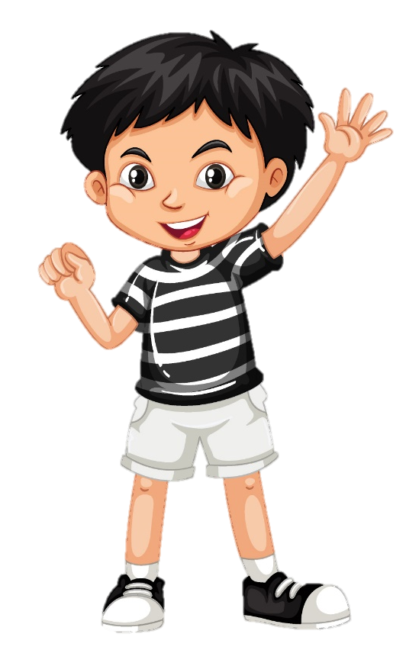



Slide 2

Yêu cầu: Thảo luận về những ứng xử đẹp trong trường học

Slide 3


Tìm kiếm thông tin trong sách báo in, mạng in-tơ-nét; nhớ lại những trải nghiệm thực tế của bản thân;... về những ứng xử đẹp trong trường học. Dự kiến những ý sẽ phát biểu.

Slide 4

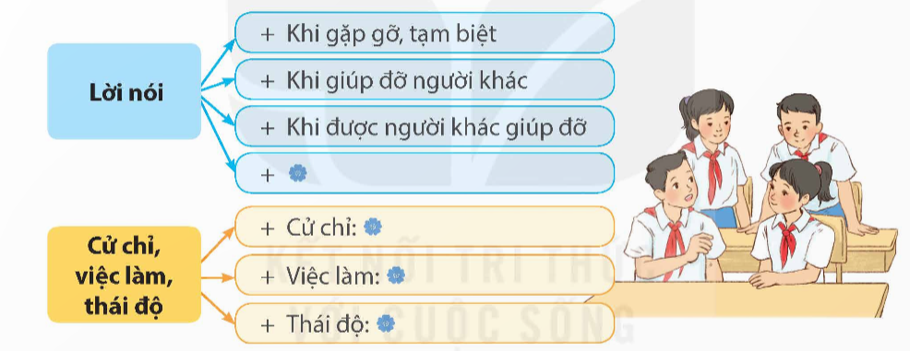
– Từng thành viên phát biểu theo nội dung đã chuẩn bị.

Slide 5

+ Người có đóng góp nhiều nhất cho nội dung thảo luận.
+ Ngươi có lí lẽ và dẫn chứng xác đáng nhất khi nêu ý kiến.
+ Ngươi có phong cách trình bày thu hút nhất.

Slide 6


